Slide 1
Всероссийский конкурс проектов по предоставлению бюджета для граждан
Номинация: бюджет и чрезвычайные ситуации
Бюджет и чрезвычайные ситуации: меры поддержки граждан в период пандемии covid-19
Выполнили: Ромайкин П.Д., Ковпак М.В., Кулаков А.В., студенты финансового факультета ФИНАНСОВОГО УНИВЕРИТЕТА ПРИ ПРАВИТЕЛЬСТВЕ РОССИЙСКОЙ Федерации
Научный руководитель: Балынин И.В., к.э.н., доцент департамента общественных финансов финансового ФАКУЛЬТЕТА ФИНАНСОВОГО УНИВЕРИТЕТА ПРИ ПРАВИТЕЛЬСТВЕ РОССИЙСКОЙ ФЕДЕРАЦИИ

Slide 2




Проект «Бюджет и чрезвычайные ситуации: меры поддержки граждан в период пандемии covid-19»
– это совокупность информационных материалов, позволяющих рассказать гражданам:
1) об инструментах поддержки населения, введенных в рамках борьбы с пандемией COVID-19
2) расходах бюджетов на ИХ ОСУЩЕСТВЛЕНИЕ
Описание мер поддержки, введенных в период коронакризиса и государственных расходов на их осуществление
Цель проекта:
Задачи проекта:
Обеспечить понимание гражданами социальной значимости осуществляемых бюджетных расходов
Совмещение информационной составляющей о мерах поддержки и практических рекомендаций по их оформлению и получению
Структура данного проекта состоит из 2-ух основных блоков (отмечены соответствующими значками):
Презентация (слайды 4-26)
Информационный портал о мерах поддержки граждан в условиях пандемии covid-19 (слайды 27-29)

Slide 3
Номинация: бюджет и чрезвычайные ситуации
Критерий оценивания
Выполнение критерия авторами проекта
Результат выполнения критерия
Описание дополнительных бюджетных мер и инструментов, принятых в условиях чрезвычайных ситуаций
1) Презентация:
Слайды 4-26
2) Информационный ресурс:
https://kekbdg.wixsite.com/website
Дополнительные меры поддержки описаны в:
1)
подготовленной презентации
на страницах информационного портала
Семьи с детьми
Пенсионеры
Безработные граждане
Медики и волонтеры
Индивидуальные предприниматели
Адресность информации для целевых групп граждан
Все меры поддержки, описанные в презентации и информационном портале, систематизированы для 5 целевых групп граждан
2)
Авторами использованы:
Бюджетная отчетность
Данные Росстата
Исследования научного сообщества
Достоверность и полнота информации
Отражена достоверная информация о:
архитектуре мер поддержки
расходах бюджетов на их осуществление
3)
Информативность, наглядность
Для обеспечения наглядности и информативности подготовлен информационный портал: https://kekbdg.wixsite.com/website
На страницах портала в интуитивной форме описаны:
4)
принятые меры поддержки
информация для граждан по их получению
Предложения по реализации конкурсного проекта и практическому применению результатов его реализации
https://disk.yandex.ru/i/ptdErwDPIN_Gcg
Представлены рекомендации по размещению подготовленных информационных материалов
5)

Slide 4







ПРЕЗЕНТАЦИЯ «Бюджет и чрезвычайные ситуации: меры поддержки граждан в период пандемии covid-19»
Рекомендуется к размещению на сайтах органов ГОСУДАРСТВЕННОЙ власти ПУБЛИЧНО-ПРАВОВЫХ ОБРАЗОВАНИЙ В социальной сфере (В Т.Ч. Здравоохранения)
Информация в презентации структурирована в разрезе целевых групп получателей мер поддержки

Slide 5
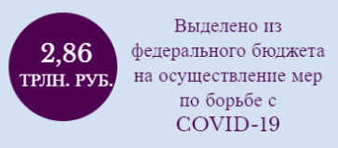





В условиях пандемии COVID-19 возникла необходимость в дополнительных мерах поддержки граждан
Меры поддержки
Семьям с детьми
Пенсионерам
Медикам и волонтерам
Безработным гражданам
Индивидуальным предпринимателям

Slide 6
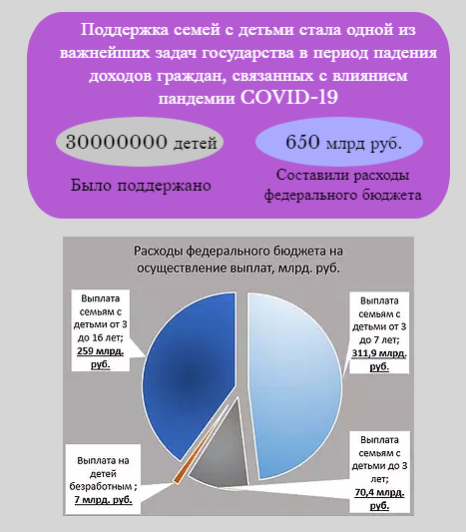

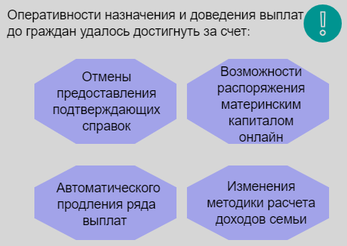
Поддержка семей с детьми

Slide 7




Выплата семьям с детьми до 3 лет
Расходы федерального бюджета в 2020 году на предоставление выплаты составили 70,4 млрд руб.
Кому положена?
Получение выплаты
Семьям с детьми до трех лет при одном из условий:
Заявление на выплату можно подать:
до 1 октября 2020 года
Срок рассмотрения заявления - 5 дней
Срок перечисления выплаты - 3 дня
Выплата производится за апрель-июнь 2020
Первый ребенок родился с 01.01.2020
в МФЦ
(лично)
в личном кабинете ПФР или на Госуслугах
(дистанционно)
Первый
(и единственный) ребенок родился с 01.04.2017 до 31.12.2019
или
Второй или последующий ребенок родился после 01.01.2007
Размер выплаты:
5000 рублей в месяц

Slide 8
Выплата семьям с детьми от 3 до 16 лет
Расходы федерального бюджета в 2020 году на предоставление выплаты составили 259 млрд руб.
Кому положена?
Получение выплаты
Гражданам Российской Федерации - родителям или усыновителям детей рожденных в период с 11.05.2004 до 30.09.2017 года включительно
Заявление на выплату можно подать:
до 1 октября 2020 года
Срок рассмотрения заявления - 5 дней
Срок перечисления выплаты - 3 дня
Выплата производится за апрель-июнь 2020
в МФЦ
(лично)
в личном кабинете ПФР или на Госуслугах
(дистанционно)
Размер выплаты:
10000 руб. единовременно

Slide 9
Выплата семьям с детьми от 3 до 7 лет
Расходы федерального бюджета в 2020 году на предоставление выплаты составили 312 млрд руб.
Кому положена?
Получение выплаты
Гражданам Российской Федерации, имеющих детей от 3 до 7 лет;
В случае не превышения среднедушевым доходом семьи (пункт 1) величины прожиточного минимума (ПМ) в регионе проживания
Подать заявление на получение выплаты можно:
Срок назначения выплаты - до 35 рабочих дней
в МФЦ
(лично)
на Госуслугах
(дистанционно)
50% ПМ
75% ПМ
(в случае, если среднедушевой доход семьи не достиг величины ПМ при 1.1)
100% ПМ
(в случае, если среднедушевой доход семьи не достиг величины ПМ при 1.2)
1.1
1.2
Размер выплаты:

Slide 10
Выплата безработным с детьми до 18 лет
Расходы федерального бюджета в 2020 году на предоставление выплаты составили 7 млрд руб.
Кому положена?
Получение выплаты
Гражданам Российской Федерации, вставшим на учет в службе занятости дистанционно, путем подачи резюме на сайте:
https://trudvsem.ru/
При совокупности следующих условий:
На 11 день после подачи резюме
в случае отсутствия подходящей вакансии
гражданину назначается пособие по безработице, увеличенное на 3000 руб. за каждого ребенка до 18 лет
Выплата назначается за
апрель-июнь 2020
Размер выплаты:
3000 рублей в месяц

Slide 11
Выплата семьям с детьми до 8 лет
Кому положена?
Получение выплаты
Гражданам Российской Федерации - родителям или усыновителям детей рожденных в период с 31.12.2013
Заявление на выплату можно подать:
до 1 апреля 2021 года
Срок рассмотрения заявления - 5 дней
Срок перечисления выплаты - 3 дня
в территориальных органах ПФР
(лично)
на Госуслугах
(дистанционно)
Размер выплаты:
5000 руб. единовременно

Slide 12
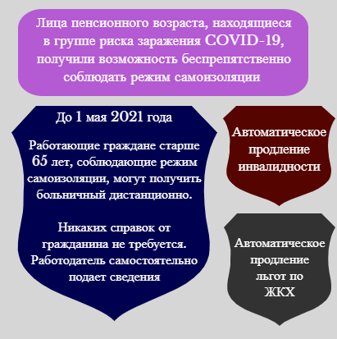

Поддержка пенсионеров

Slide 13



Рассрочка по кредиту для пенсионеров
Мера охватит до 1,5 миллиона пенсионеров.
Кому положена?
Получение выплаты
Неработающим пенсионерам, при совокупности следующих условий:
Чтобы получить рассрочку:
нужно обратиться к судебному приставу
приложить к заявлению график погашения долга (можно получить в банке)
Отсутствие недвижимости кроме единственного жилья
Размер пенсии меньше 2 МРОТ (24260 РУБ.)
Кредит на сумму не более 1 млн. руб.
Срок предоставления рассрочки:
Рассрочка предоставляется до
1 июля 2022 года

Slide 14


Досрочный выход на пенсию для медицинских работников
Мера охватит до 25% медицинских работников
Кому положен?
Суть меры
Медицинским работникам: непосредственно работающим
с пациентами, у которых подтверждено наличие COVID-19
пациентами с подозрением на эту инфекцию
Для работников стационарных и амбулаторных учреждений, а также сотрудников скорой помощи:
1 день
(фактически отработанный)
3 дня
(учитывается
в стаж)
Условия выхода на пенсию для медработников:
Для выхода на пенсию медицинскому работнику необходимо иметь специальный стаж:
25 лет
в сельской местности
30 лет
в городской местности

Slide 15

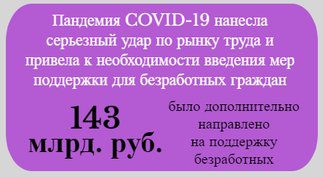
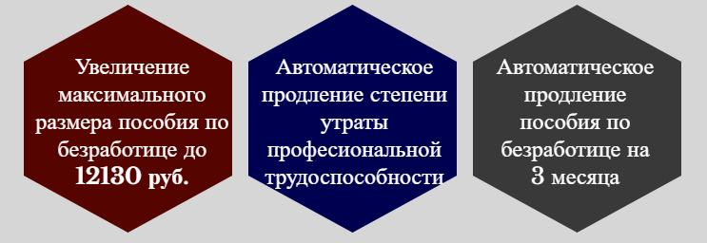
Поддержка БЕЗРАБОТНЫХ ГРАЖДАН
На период до 2024 года утверждена программа переобучения безработных, в которой могут принять участие:
безработные граждане;
граждане в возрасте 50 лет и старше;
граждане предпенсионного возраста;
женщины, находящиеся в отпуске по уходу за ребёнком в возрасте до 3 лет;
женщины, не состоящие в трудовых отношениях и имеющие детей дошкольного возраста.
Заявка на обучение подается онлайн на сайте: https://trudvsem.ru/

Slide 16
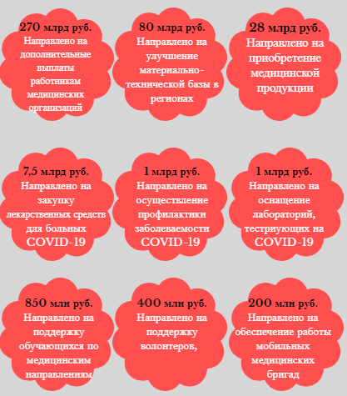


Поддержка медиков и волонтеров

Slide 17


Социальная доплата медицинским работникам
Кому положена?
Получение выплаты
Медицинским и иным работникам, непосредственно работающим с гражданами,
у которых выявлена новая коронавирусная инфекция COVID-19
Доплата направляется работнику в соответствии со штатным расписанием начисления заработной платы.
Доплата выплачивается за апрель-октябрь 2020
Сотрудникам стационаров:
Врачам - 80000 руб.
Медсестрам и фельдшерам - 50000 руб.
Санитарам - 25000 руб.
Сотрудникам скорой помощи:
Врачам - 50000 руб.
Медсестрам и фельдшерам - 25000 руб.
Водителям - 25000 руб.
Размер доплаты:

Slide 18
Выплата медикам, заболевшим Covid-19
Кому положена?
Получение выплаты
Медицинским работникам, непосредственно работающим с гражданами, у которых выявлена новая коронавирусная инфекция COVID-19
Подтверждение факта коронавирусной инфекции у медработника
Перечисление выплаты
(в течение 1 суток)
Расследование случая заражения
(не более 1 суток)
Направление документа работодателем в ФСС
При временной нетрудоспособности
При наступлении инвалидности
При смерти работника
Размер выплаты:
I группы - 2064339 руб.
II группы - 1376226 руб.
III группы - 688113 руб.
68811 руб.
2752452 руб.

Slide 19



Выплата волонтерам
Расходы федерального бюджета в 2020 году на предоставление выплаты составили 145 млн руб.
Кому положена?
Получение выплаты
Гражданам России, которые в период эпидемии приняли на проживание:
Заявление на выплату можно подать:
до 1 октября 2020 года
Срок рассмотрения заявления - 5 дней
Срок перечисления выплаты - 3 дня
Выплаты производятся за апрель-июнь 2020 года
в территориальных органах ПФР
(лично)
на Госуслугах
(дистанционно)
инвалидов, граждан старшего возраста, детей-сирот, детей, оставшихся без попечения родителей
не менее чем на 7 календарных дней
Размер выплаты:
12130 руб. в месяц

Slide 20
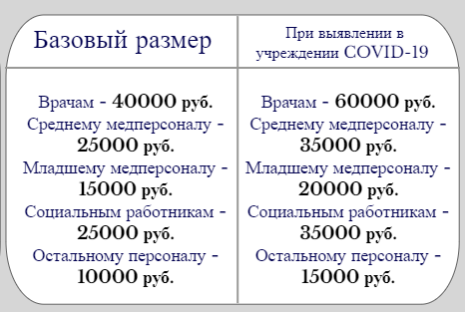
Выплата работникам соцучреждений
Кому положена?
Размер выплаты
Работникам социальных учреждений:
в которых проводились мероприятия по изоляции проживающих в них граждан
при этом продолжительность смены составляла не менее 14 дней

Slide 21
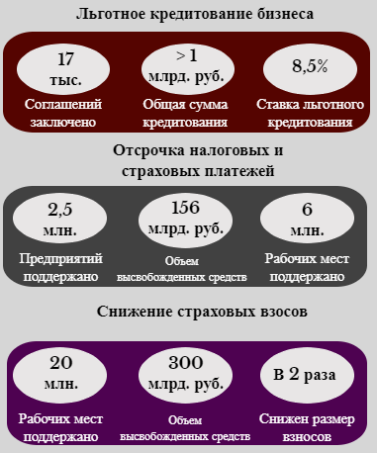

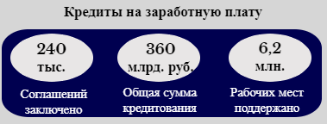
Поддержка ип

Slide 22
Грант на заработную плату
Объем средств, гарантированных ВЭБ России - 416,6 млрд. руб.
Кому положен?
Получение выплаты
Субъекты МСП (в т.ч. ИП), осуществляющие деятельность в пострадавших отраслях
Для того, чтобы получить грант, необходимо подать заявление в налоговый орган:
через личный кабинет налогоплательщика
(онлайн)
почтовым отправлением
Размер гранта (предоставлялся за апрель и май 2020):
12130 руб. на каждого сотрудника (в т.ч. на самого ИП)

Slide 23








Отсрочка по налогам
Объем недополученных государственных доходов 156 млрд руб.
Кому положена?
Условия предоставления
Налоги, за исключением НДС и НДФЛ, за отчетные периоды, приходящиеся на 2 квартал 2020 года
Субъектам МСП (в т.ч. ИП), осуществляющим деятельность в пострадавших отраслях
Авансовые платежи по транспортному налогу, налогу на имущество организаций и земельному налогу за первый (I) и второй (II) кварталы 2020 года
Налог на прибыль, УСН, ЕСХН за 2019 год
Срок продления:
Срок продления:
Срок продления:
3 месяца
До 30.07.2020 (I)
До 30.10.2020 (II)
3 месяца
Для организаций, не состоявших в реестре МСП на 01.03.2020
Для организаций, не состоявших в реестре МСП на 01.03.2020
Для организаций, не состоявших в реестре МСП на 01.03.2020
6 месяцев
До 30.10.2020 (I)
До 30.12.2020 (II)
4 месяца
В остальных случаях
В остальных случаях
В остальных случаях

Slide 24
Кредитные каникулы
Кому положены?
Условия предоставления
Субъектам МСП (в т.ч. ИП), осуществляющим деятельность в пострадавших отраслях
Срок предоставления кредитных каникул С 1 апреля по 30 сентября 2020 года
Предприниматель может в любой момент прекратить действие льготного периода, сообщив об этом в банк
Банк в течение 5 дней рассматривает обращение,
Банк изменяет условия кредитного договора
Банк направляет уведомление и уточнённый график платежей
Предприниматель обращается в банк, в котором брал кредит
Предприниматель оставляет заявку на получение отсрочки

Slide 25

Отсрочка по арендным платежам
Кому положена?
Условия предоставления
Субъектам МСП (в т.ч. ИП), осуществляющим деятельность в пострадавших отраслях
Отсрочка действует в период действия режима повышенной готовности или чрезвычайной ситуации на территории субъекта в полном объеме, а также в объеме 50% со дня прекращения режима и до 1 октября 2020 года:
Если вы арендуете государственную или муниципальную недвижимость — обратитесь в Росимущество и его территориальные подразделения.
Если вы арендуете коммерческую недвижимость, то арендодатель обязан предоставить вам отсрочку

Slide 26
Как меры поддержки граждан в период пандемии повлияли на социально-экономическую ситуацию?
Прогнозные социально-экономические показатели после начала пандемии COVID-19
Фактические значения социально-экономических показателей по итогам 2020 года⁴
Негативный эффект компенсированный за счет введенных мер поддержки
2,1%
Уровень бедности населения¹
14,2%
(+ 1,9% к началу 2020)
12,1%
Общий уровень бедности не только не увеличился, но и сократился на 0,2% по сравнению с 2019 годом
32%
(+9% к началу 2020)
8%
Уровень бедности семей с детьми²
24%
Государству удалось вернуть данный показатель к докризисным значениям
0,6%
Темпы роста реальных располагаемых дохода населения³
-3,5%
-4,1%
Меры поддержки способствовали компенсации значительной части падения доходов
¹ Всемирный банк. Доклад об экономике России №44 (16.12.20), с. 30
² ИСП НИУ ВШЭ. Discussion paper #4 (25.06.2020), с. 8
³ Центр развития НИУ ВШЭ. Сценарный прогноз макроэкономической динамики и доходов населения до 2024 г.(апрель 2020), с. 4
⁴ Население. Сайт Федеральной службы государственной статистики (https://rosstat.gov.ru/folder/12781)

Slide 27
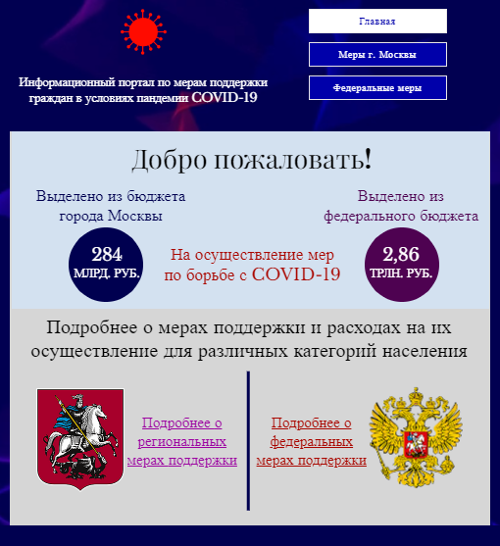
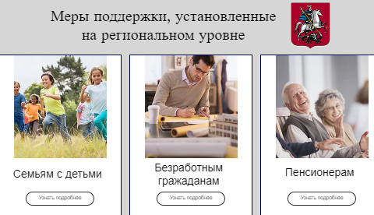
Информационный портал по мерам поддержки граждан в условиях пандемии covid-19
Содержит информацию о мерах поддержки, установленных на региональном и федеральном уровне
Режим доступа к порталу:
https://kekbdg.wixsite.com/website
Меры поддержки по каждому уровню представлены в разрезе целевых групп

Slide 28
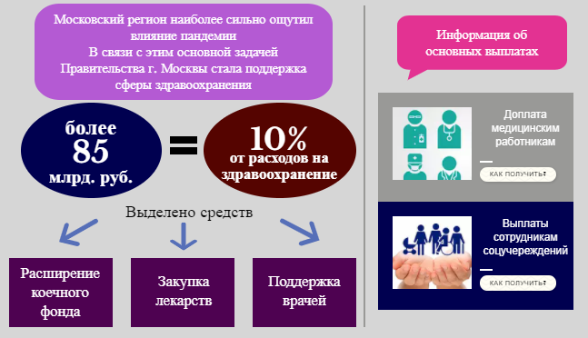


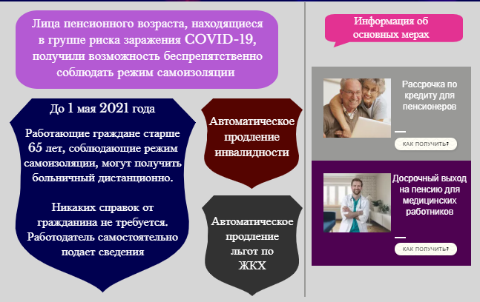

Страницы портала содержат сведения о:
Расходах бюджетов на финансирование мер поддержки
Перечень доступных к оформлению гражданами мер поддержки с активной кнопкой «как получить?»
Основных направлениях борьбы с пандемией COVID-19

Slide 29
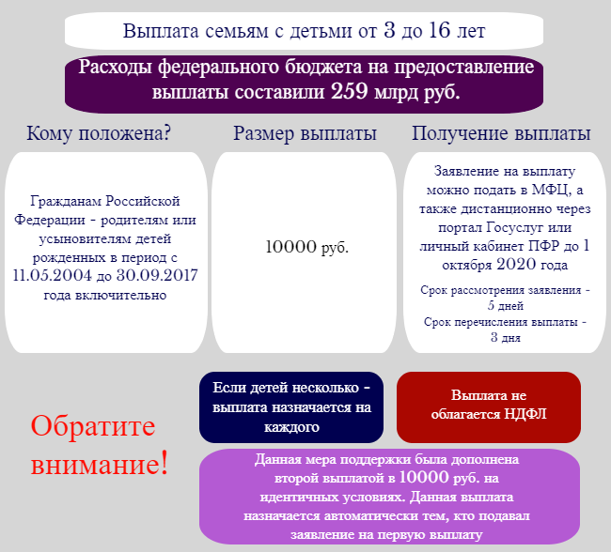
При нажатии на кнопку «Как получить?» гражданин получает информацию о:
Лицах, имеющих право на получение конкретной меры поддержки
Размерах выплаты
Порядке получения выплаты
Нюансах оформления и получения тех или иных мер

Slide 30
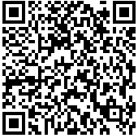
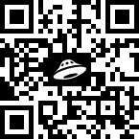
Убедитесь в том, что Вы стали экспертом в мерах поддержки граждан в условиях COVID-19!
Специально для Вас авторами было подготовлено
несколько видов интерактива, в т.ч.:
Kahoot «Бюджет и чрезвычайные ситуации: меры поддержки граждан в период пандемии COVID-19» - проверка знаний о поддержке граждан в условиях COVID-19 и источниках их финансирования
Ребусы «Бюджет для граждан и COVID-19»
Ссылка: https://kahoot.it/challenge/611f814b-3b69-4dcf-add0-2624301eb473_1624654343286
Ссылка: https://disk.yandex.ru/d/XlbTudPRsfHtZg
Kahoot «Бюджет и чрезвычайные ситуации: меры поддержки граждан в период пандемии COVID-19»
Ребусы «Бюджет для граждан и COVID-19»

Slide 31


Спасибо за внимание!

